Slide 1

Федеральное государственное образовательное бюджетное учреждение высшего профессионального образования «ФИНАНСОВЫЙ УНИВЕРСИТЕТ ПРИ ПРАВИТЕЛЬСТВЕ РОССИЙСКОЙ ФЕДЕРАЦИИ» Колледж информатики и программирования
Курсовая работа
на тему: «Мобильное приложение «Ежедневник»»
Выполнил студент 4ИСИП-519 Берестнев И.В. Руководитель: Морозова М.В.
Москва, 2022

Slide 2

Актуальность приложения
У каждого человека есть дела и обязанности, которые ему нужно завершить к определенному сроку. Но не всегда получается распределить их все по важности и срокам, и именно для этого существуют приложения для планирования своего времени.
На рынке мобильных приложений планирования времени существует множество приложений перегруженных функциями, которыми рядовой пользователь не будет пользоваться. Но они будут занимать память на устройстве и влиять на его время работы.

Slide 3
Цели и задачи
Целью данного курсового проекта это разработка удобное для использования пользователем мобильное приложение.
Исходя из выше поставленной цели были сформулированы следующие задачи:
Проанализировать рынок мобильных приложений планирования времени.
Выделить главные функции данных приложений.
Разработать дизайн приложения.
Написать код приложения.
Выбрать язык и среду разработки приложения.

Slide 4
Мобильное приложение «Планировщик»
Мобильное приложение «Планировщик» – это простое приложения для составления списка дел на ближайшее время. Оно помогает распределить накопившиеся задачи по их важности и времени выполнения.
При правильном распределении задач, человек сможет более эффективнее использовать свое время и экономить ресурсы при выполнении поставленных задач.

Slide 5
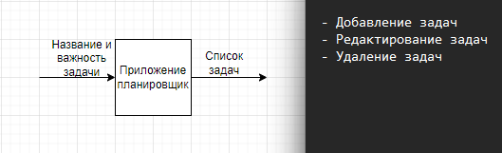
Краткая функциональная диаграмма

Slide 6
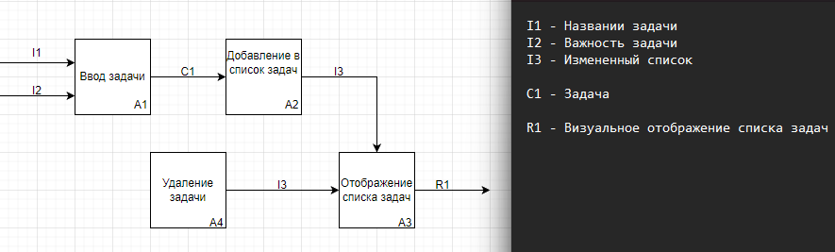
Функциональная диаграмма

Slide 7
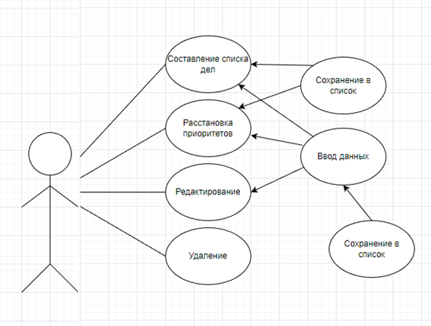
Диаграмма вариантов использования

Slide 8
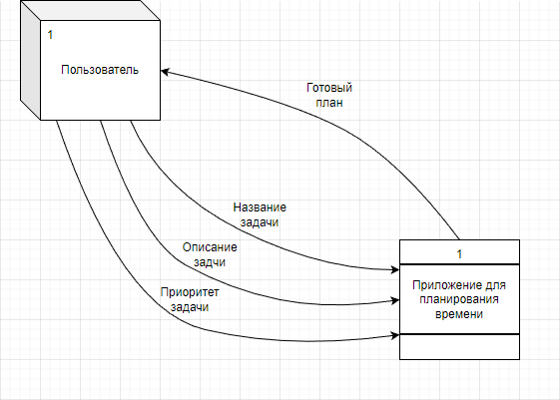
Краткая диаграмма потоков данных

Slide 9
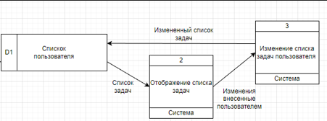
Диаграмма потоков данных

Slide 10
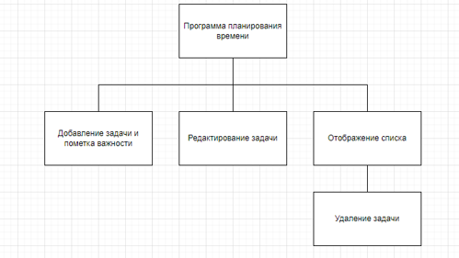
Структурная схема программы

Slide 11
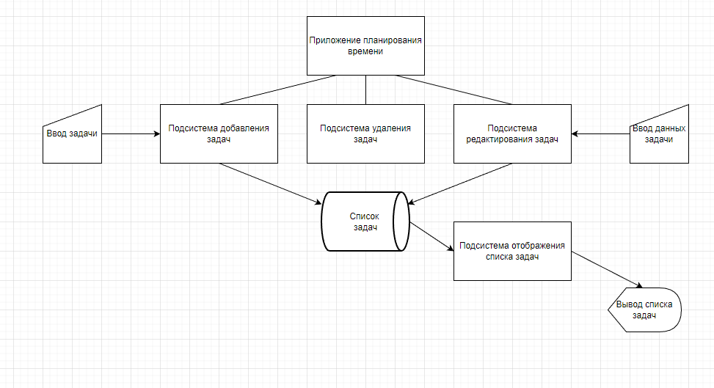
Функциональная схема приложения

Slide 12
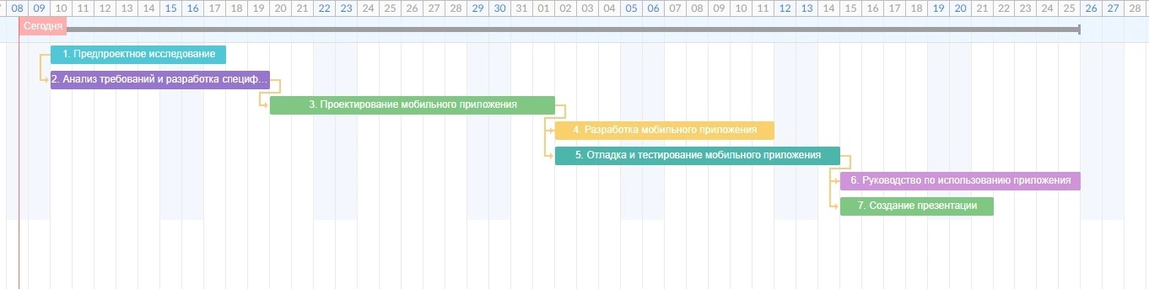
Диаграмма ганта

Slide 13





Инструментальные средства разработки

Slide 14
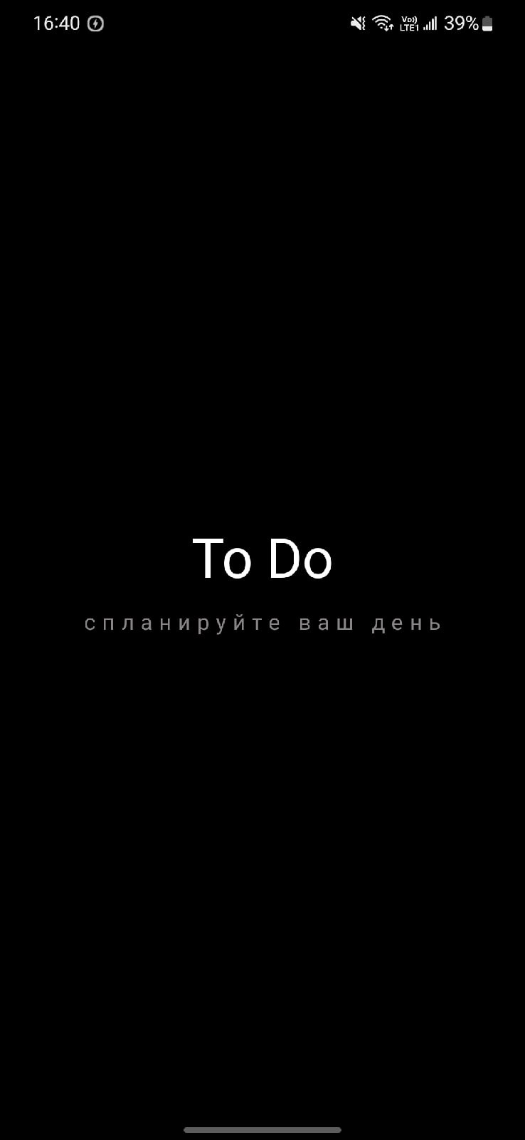
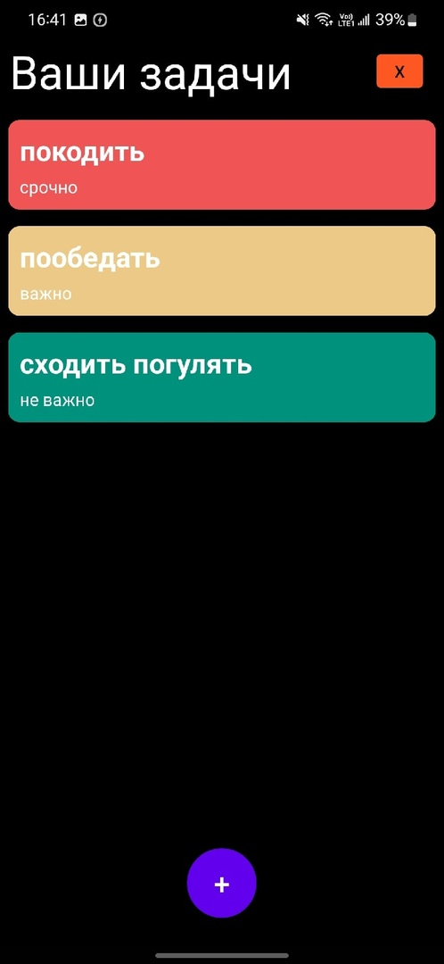
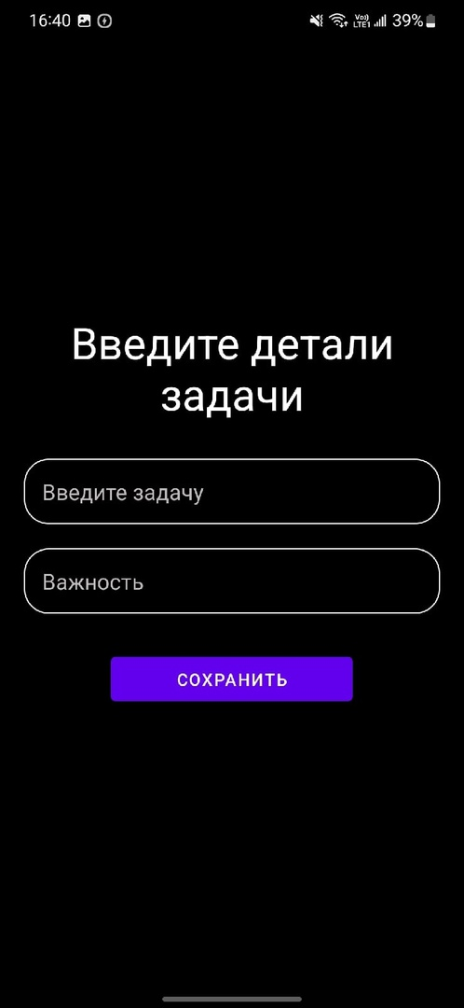
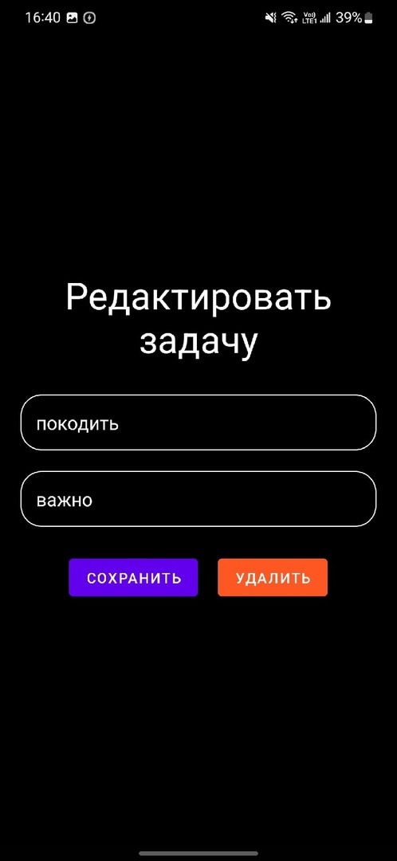
Интерфейс приложения

Slide 15
Результаты выполнения курсового проекта
Решенные задачи:
Разработано мобильное приложение «Ежедневник»
Самостоятельно изученные технологии/инструменты:
Язык программирования Kotlin, среда разработки Android Studio
Достоинства приложения:
Приятный и интуитивно понятный дизайн
Малый размер
Недостатки приложения:
Недостаточность функций для пользователей, которые ищут приложение с более обширным функционалом
Основным из основных путей развития является добавление дополнительных функций в приложение

Slide 16
Спасибо за внимание!

